Slide 1
그리디 알고리즘
이공계 전문연수 1조 스터디 김남형

Slide 2
1. 그리디 알고리즘의 정의

Slide 3
그리디 알고리즘 (Greedy Algorithm)
탐욕 알고리즘

Slide 4
미래를 고려하지 않고
오직 현재 시점에 가장 좋은 선택
Notes:
즉 현재 내가 내린 선택이 나중에 어떤 결과를 낳을지는 고려하지 않고 무조건 지금 가장 저렴한 선택, 가장 빠른 선택 혹은 가장 가치 있는 선택을 내리고 뒤도 돌아보지 않는 것을 뜻한다.

Slide 5
동전 0 (백준 11047)

Slide 6
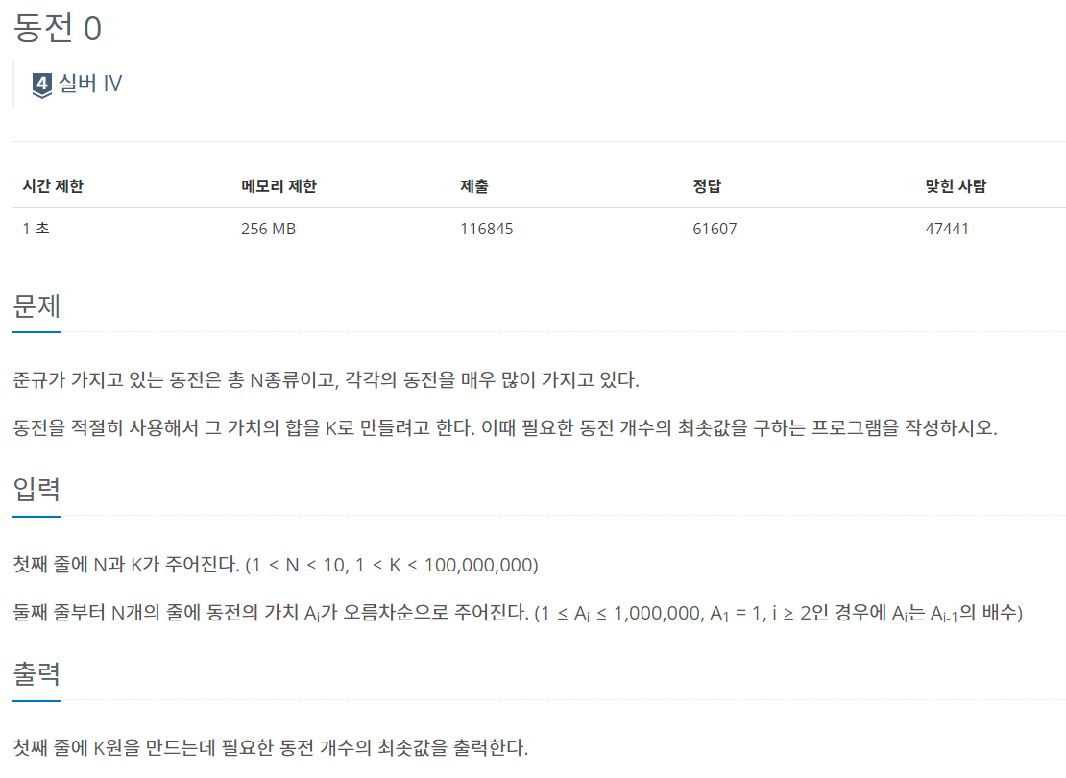

Slide 7
최소한의 동전 개수를 구하는 문제
N개의 동전 중 금액이 제일 큰 것부터 가능한 많이 사용하고
남은 금액을 그 다음 큰 동전을 사용하기를 반복
ex) 6800원 = 5000원 1개, 1000원 1개, 500원 1개, 100원 3개
정답 : 6

Slide 8
그리디 알고리즘의 대표 예시
가장 큰 금액부터 최대한 많이 소진하고
이때 뒤에 있는 동전들은 상관하지 않기 때문
현재 내릴 수 있는 최선의 선택에만 집중

Slide 9
2. 그리디 알고리즘의 특징

Slide 10
미래의 선택을 고려하지 않고 현재에만 충실한 게 최적의 해가 될 수 있을까?
최적의 해를 항상 보장하지 못함
근사 알고리즘
ex) 마시멜로 이야기

Slide 11
코딩 테스트에서는 항상 최적 해를 찾아야 함
최적 해가 보장되는 조건에서만 그리디 알고리즘 사용

Slide 12
현재의 선택이 미래의 선택에 영향을 주지 않는다

Slide 13


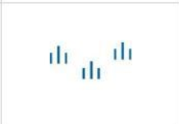
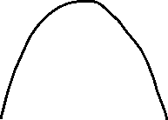
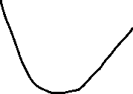
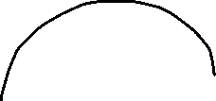
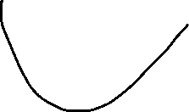
① 90Km
(1) 75Km
② 170Km
(2) 55Km
③ 130Km
(3) 145Km
서울
대전
부산

Slide 14
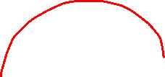
① 90Km
(1) 75Km
② 170Km
(2) 55Km
③ 130Km
(3) 145Km
서울
대전
부산
서울에서 대전까지의 경로를 어떻게 선택하는 지가
대전에서 부산까지의 경로에 영향을 미치지 않음

Slide 15
① 90Km
(1) 75Km
② 170Km
(2) 55Km
③ 130Km
(3) 145Km
서울
대전
부산
서울에서 대전으로 가는 경로만 선택해도
최적 해가 보장된다
탐욕스런 선택 조건
Greedy Choice Property

Slide 16
부분의 최적 해가 모이면 전체의 최적 해가 된다

Slide 17
① 90Km
(1) 75Km
② 170Km
(2) 55Km
③ 130Km
(3) 145Km
서울
대전
부산
서울에서 대전까지의 최소 거리 + 대전에서 부산까지의 최소 거리

Slide 18
① 90Km
(1) 75Km
② 170Km
(2) 55Km
③ 130Km
(3) 145Km
서울
대전
부산
큰 문제를 작은 문제들로 나눌 수 있고
그 작은 문제들에 대한 최적의 해가 더해진 것이
곧 전체 문제에 최적 해가 되는 구조
최적 부분 구조 조건
Optimal Substructure
Notes:
이런 조건이 성립되어야만 그리디 알고리즘이 근사값이 아닌 최적의 값을 보장할 수 있다.

Slide 19
3. 그리디 전략

Slide 20
그렇다면 이러한 조건을 가지고 어떻게 문제를 풀어야 할까?
정렬
어떻게 정렬해야 미래의 선택은 따져보지 않고
현재만 고려해도 최적 해를 구할 수 있을까?

Slide 21
회의실 배정 (백준 1931)

Slide 22
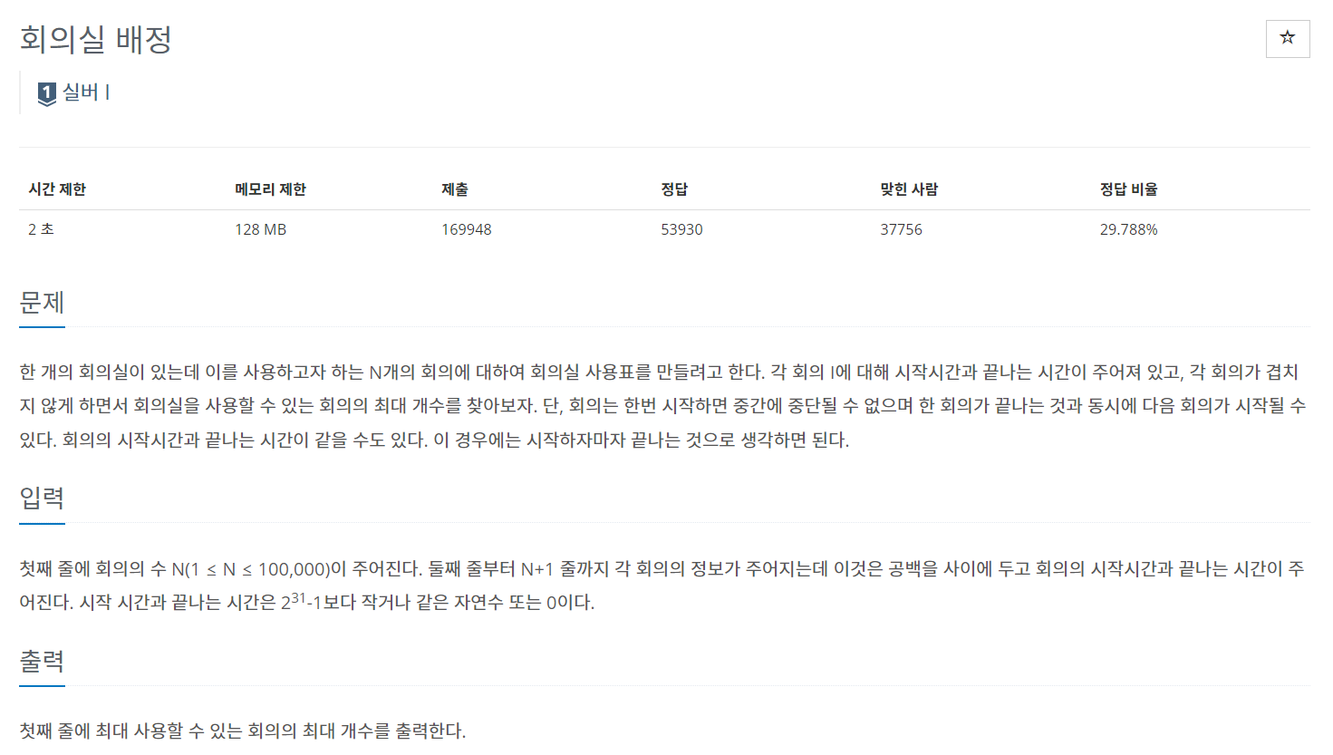

Slide 23
하나의 회의실을 사용하고자 하는 N개의 사용 요청을 입력 받는다.
각 요청은 회의 시작 시간과 종료 시간 정보를 제공
겹치지 않는 회의를 최대한 많이 진행한다면
몇 개까지 진행할 수 있는지 계산하는 문제

Slide 24
그리디하게 풀려면 어떻게 정렬하면 좋을까?
최대한 많은 회의를 진행하려면 회의가 언제 끝나는 지가 중요
가장 빨리 끝나는 회의부터 진행해야 가장 많은 회의를 진행할 수 있다.
제일 처음부터 진행 가능한 회의를 진행하고 그 안에 시작하는 회의는 무시
종료 시간 기준으로 잘 정렬하기만 하면 현재의 선택이 무조건 최적의 해임을 보장할 수 있다.

Slide 25
4. 이 복잡한 걸 왜 쓸까?

Slide 26
속도

Slide 27
완전 탐색 | 다이나믹 프로그래밍 | 그리디
가장 단순 무식하게 정답을 찾는 방식 | 항상 최적 해를 보장하기 위해서 모든 경우의 수를 고려 | 100% 최적 해를 보장해야 되지 않는 경우에 사용
너무 느림 | 느림 | 빠름
ex) 네비게이션 길 안내 = 근사치로도 만족할 수 있는 경우

Slide 28
5. 추천 문제

Slide 29
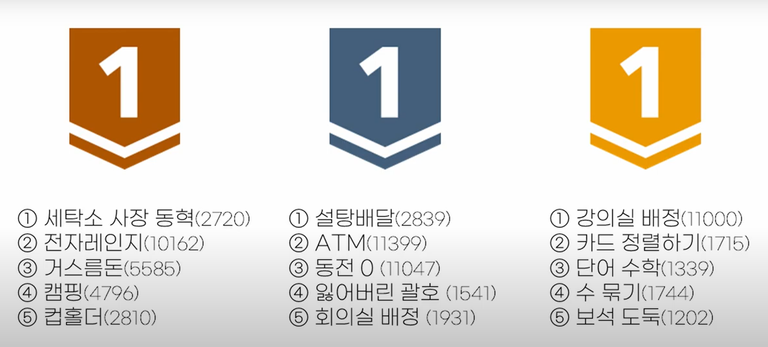
출처 : 개발자로 취직하기 유튜브

